Slide 1

Tecnologia e comunicação educacional II – 2016/2017
O Direito à Escolha em Educação
Cheques – Ensino, Projectos Charter e o Ensino Doméstico
(Des)ilusão da Escolha em Educação
Docente: Lia Raquel
Discentes: Ana Sousa
Ana Teixeira
Anabela Abreu
Andreia Campos
Diana Azevedo
Patrícia Costa

Slide 2

Índice
Informações sobre os autores;
Escolha educativa;
Crise na educação;
Dinheiro Público;
Alternativas à escola tradicional;
Equidade.

Slide 3
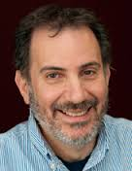

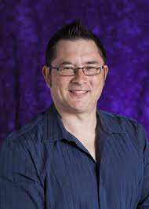
1. Informações sobre os autores

Slide 4



2. Escolha educativa

Slide 5



3. Crise na educação

Slide 6



4. Dinheiro público

Slide 7

5. Alternativas à escola tradicional

Slide 8

6. Equidade

